Slide 1

Compartiendo la Tierra Prometida
Un Intento de Análisis Equilibrado
del Conflicto Israelo-Palestino

Slide 2

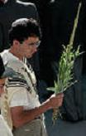


He aquí la Terra Prometida: se extiende aproximadamente
desde el Mar Mediterráneo hasta el río Jordán
Mediterranean sea
Hay cerca de 5 millones de judíos viviendo allí...
…y cerca de 4,5 millones de árabes.
Jordan River
Los judíos llaman a esa tierra Israel
Los árabes llaman a esa tierra Palestina
Ambos aseguran que esa tierra les pertenece...

Slide 3
¿Qué razones tienen los Judíos para asegurar que esa tierra les pertenece?

Slide 4

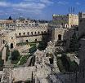

HISTORIA
Fue un reino judío, en el que los judíos vivieron durante muchos siglos.
Tras las revueltas contra los Romanos, de 70 a 135 DC, esa tierra, Judea, recibió de los Romanos el nombre de Palestina.

Slide 5



RELIGIÓN
Cada año, desde la destrucción romana, los judíos rezan para volver a dicha tierra: “El próximo año en Jerusalén” es la frase con la que termina cada celebración pascual.
Los judíos oran tres veces al día, mirando hacia Jerusalén, que es su ciudad más sagrada.

Slide 6
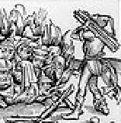
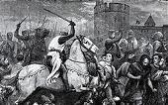

PERSECUCIÓN
Tras siglos de trágicas Cruzadas, pogroms, y finalmente el Holocausto, la mayor parte de los judíos aseguran que sólo estarán a salvo de las persecuciones si existe un Estado Judío independiente.

Slide 7
¿Qué razones tienen los Árabes para asegurar que esa tierra les pertenece?

Slide 8



HISTORIA
Los pueblos árabes habitaron dicha tierra durante siglos.
Su presencia aumentó significativamente tras la conquista musulmana, en el siglo VII.

Slide 9
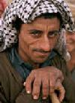


CULTURA
Las vidas y tradiciones de sus habitantes están muy ligadas a los lugares de esta tierra, en la que muchos tuvieron antepasados durante innumerables generaciones.
Jerusalén es un centro cultural, social y religioso para la población árabe.

Slide 10



RELIGIÓN
Aquí se encuentran las mezquitas de al-Aqsa y de Omar, el 3er lugar más sagrado para los musulmanes.
Dice la tradición que desde aquí el Profeta Mahoma subió a los cielos a lomos de su legendario caballo, Al Buraq.

Slide 11
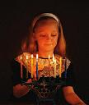


Querido lector: queda invitado a elegir un bando, si lo desea, y decidir quién, en su opinión, tiene los mejores argumentos:
¿La niña judía a la izquierda, o bien la chica árabe a la derecha?

Slide 12
Cualquiera que haya elegido, árabe o judío, lamentamos informarle de que su elección es irrelevante:
Ambos pueblos tienen derecho a esta tierra.
Ambos derechos han sido ampliamente reconocidos por la comunidad de naciones.
Más importante aún:
Ninguno de los dos bandos va a desaparecer sin más de la noche a la mañana: ni los 5 millones de judíos, ni los 4,5 millones de árabes...

Slide 13
Entonces ¿qué se puede hacer al respecto?

Slide 14
Existen 4 posibles soluciones al conflicto :
1) Los árabes se quedan con toda la tierra
2) Los judíos se quedan con toda la tierra
3) Un Estado bi-nacional para judíos y árabes
4) Dos Estados para Dos Pueblos

Slide 15

Las soluciones 1 y 2 supondrían la eliminación del otro bando por la fuerza.
Semejante escenario traería consigo un genocidio y uma deportación a gran escala.
El resultado más probable de dichas soluciones sería que ambos bandos lucharían entre sí hasta su mutua destrucción...

Slide 16

La solución 3, el Estado bi-nacional, puede tal vez resultar atractiva en teoría, pero sería impracticable dado el nivel actual de tensión y odio entre las partes.
Por añadidura, ese tipo de solución iría en contra de las ansias de autonomía y auto-determinación de cada uno de estos pueblos.

Slide 17

La única posibilidad de alcanzar uma paz duradera sería a través de la existencia de DOS ESTADOS INDEPENDIENTES, ISRAEL Y PALESTINA,
viviendo lado a lado con fronteras seguras y mutuamente reconocidas.

Slide 18
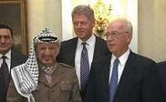


Esa fue la idea del Proceso de Oslo …
… y todos sabemos cómo terminó …

Slide 19
Pero lo importante a recordar es que Oslo no fracasó por estar basado en premisas equivocadas:
DOS ESTADOS PARA DOS PUEBLOS
ES
LA ÚNICA OPORTUNIDAD DE PAZ EN LA ZONA.

Slide 20
Pero ¿por qué fracasó el Proceso de Oslo?

Slide 21




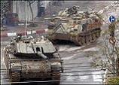
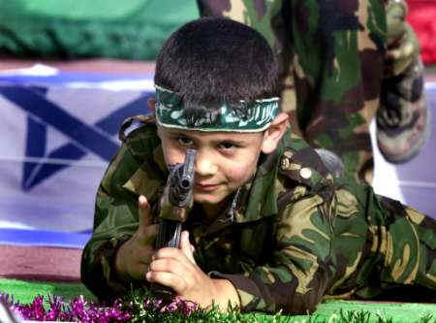
Cada bando acostumbra culpar al otro
Algunos argumentos
palestinos
Algunos argumentos israelíes
Visita de Sharon al Monte del Templo
Rechazo de Arafat a las propuestas de Barak en Camp David
Asentamientos de Israel en Cisjordania y Gaza
Atentados terroristas palestinos
Bloqueos israelíes y castigos colectivos
Incitación de los Palestinos a la violencia,
y odio a través de la Educación

Slide 22

Le invitamos a juzgar cuáles actos considera Vd. más inmorales e injustos, o quién tiene razón aquí...
Cada bando hace un recuento distinto de la sangre y de las culpas.
Cada bando acostumbra elegir hechos distintos a divulgar u omitir.
De todos modos, es importante tener en cuenta que buena parte
de ambos bandos perdió la confianza y la fe en el compromiso del otro con la solución de los Dos Estados, frustrándose así el Proceso de Oslo.

Slide 23

¿Qué es necesario de ahora en adelante?
LO PRIMERO A COMBATIR ES L A INTOLERANCIA.
Existe gente en ambos bandos que se niega a aceptar los derechos humanos y nacionales del otro.
Es necesario oponerse a dichos grupos desde dentro.
Los palestinos y los israelíes deben decir NO
a sus propios miembros intolerantes, y a sus formas violentas de mantener vivo el conflicto.

Slide 24

¿Qué es necesario de ahora en adelante?
Rechazar las explicaciones simplistas, los eslogans y la propaganda que atribuyen toda la culpa a un sólo bando, como las ecuaciones:
“Islam = Terrorismo”, o “Sionismo = Racismo”.
Algunas personas intentan manipular a la opinión pública seleccionando algunos hechos o frases, y presentando uma historia en la que su propio bando siempre es inocente, en cuanto los errores y los crímenes siempre corresponden al otro.
Es posible contar una gran mentira a base de reunir pequeños trozos de verdad...

Slide 25

¿Qué es necesario de ahora en adelante?
La solución de los Dos Estados debe ser mantenida y buscada inequívocamente.
Condiciones como la continuidad territorial, la seguridad, unas fronteras reconocidas, y el carácter nacional de los dos estados son esenciales para su éxito.

Slide 26
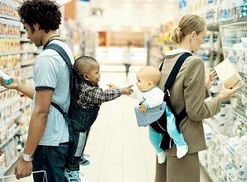
Reflexiones finales:
Declararse pacifista no significa nada:
alguien acabaría diciendo: “¿es que hay alguien en contra de la paz?”
Apoyar realmente LA PAZ significa aproximarse al otro, y reconocerlo como un igual.

Slide 27
Pregunta Final:
¿Qué es lo que cada madre y padre - ya sean judíos, islámicos, católicos, protestantes, o budistas - desean para sí?
Tener y criar a sus hijos, una casa, comida, salud y educación. En nada, nada, somos diferentes…
Apoye LA PAZ. Por favor, envíe este e-mail a todos sus amigos, sea cual sea su raza, color y religión...

Slide 28







¿Te ha gustado?
Puedes ver más entrando
Aquí
Además puedes recibir powerpoints en tu correo electrónico suscribiéndote aquí:

